Slide 1
Datenbanksysteme
Dr. Christoph M.A. Scheich
Angewandte Informatik
Hochschule Fulda
Christoph.scheich@informatik.hs-fulda.de

Slide 2
SQL – Structured Query Language, Teil 2
Decision-support Queries
Quantifizierung
Nullwerte
Jointypen
Rekursion
Veränderungen am Datenbestand
Sichten/Views
Zugang zu DBMS Anwenderprogramme
Dr. Christoph M.A. Scheich
Angewandte Informatik
Hochschule Fulda
Christoph.scheich@informatik.hs-fulda.de

Slide 3
SQL – Teil 2
Wiederholen Sie zuerst noch einmal sorgfaeltig die letzte Vorlesung. Es kommt hier jetzt auf die Details an

Slide 4
Decision-Support Anfrage mit geschachtelten Unteranfragen
select h.VorlNr, h.AnzProVorl, g.GesamtAnz, h.AnzProVorl/g.GesamtAnz as Marktanteil
( select VorlNr, count(*) as AnzProVorl
from hoeren
group by VorlNr ) h,
( select count (*) as GesamtAnz
from Studenten) g;
from

Slide 5
Casting Integer zu Decimal (nicht Oracle)
select h.VorlNr, h.AnzProVorl, g.GesamtAnz, cast(h.AnzProVorl as decimal(6,2)) / g.GesamtAnz as Marktanteil
( select VorlNr, count(*) as AnzProVorl
from hoeren
group by VorlNr ) h,
( select count (*) as GesamtAnz
from Studenten) g;
from

Slide 6
Ergebnis der Anfrage / Query
VorlNr | AnzProVorl | GesamtAnz | Marktanteil
4052 | 1 | 8 | .125
5001 | 4 | 8 | .5
5022 | 2 | 8 | .25
... | ... | ... | ...

Slide 7
Modularisierung der Query mit ’with’
with h as (select VorlNr, count(*) as AnzProVorl from hoeren
group by VorlNr) ,
g as (select count (*) as GesamtAnz from Studenten)
select h.VorlNr, h.AnzProVorl, g.GesamtAnz, cast(h.AnzProVorl as decimal(6,2)) / g.GesamtAnz
as Marktanteil
from g,h

Slide 8
Modularisierung der Query mit ’with’, weiteres Beispiel
with kenntSich(ProfPersNr, StudMatrNr) as (select distinct v.gelesenVon,h.MatrNr
from hoeren h join Vorlesungen v on h.VorlNr=v.VorlNr) , kenntAnzahl(ProfPersNr, AnzStudenten) as
(select ProfPersNr, count(*) as AnzStudenten from kenntSich
group by ProfPersNr),
wieviele (GesamtAnz) as (select count(*) from Studenten)
select k.ProfPersNr, p.Name, k.AnzStudenten, w.GesamtAnz,
1.00 * k.AnzStudenten/w.GesamtAnz as Bekanntheitsgrad from kenntAnzahl k, wieviele w, Professoren p
where k.ProfPErsNr = p.PersNr order by Bekanntheitsgrad desc

Slide 9
Weitere Anfragen mit Unteranfragen
( select Name
from Assistenten )
union
( select Name
from Professoren );
select Name
from Professoren
where PersNr not in ( select gelesenVon
from Vorlesungen );

Slide 10
Quantifizierte Anfragen in SQL - Existenz
Existenzquantor: exists select Name
from Professoren
where not exists ( select *
from Vorlesungen
where gelesenVon = PersNr );

Slide 11
Quantifizierte Anfragen in SQL - Allquantifizierung
SQL-92 hat keinen Allquantor
Allquantifizierung muß also durch eine äquivalente Anfrage mit Existenzquantifizierung ausgedrückt werden
Beispiel einer solchen Anfrage: Wer hat alle vierstündigen Vorlesungen gehört?

Slide 12
SQL-Umsetzung folgt direkt:
select s.*
from Studenten s
where not exists (select *
from Vorlesungen v
where v.SWS = 4 and not exists (select *
from hoeren h
where h.VorlNr = v.VorlNr and h.MatrNr=s.MatrNr ) );
Wo keine unbesuchten 4er Vorlesungen existieren
Ab hier: Menge der ‘unbesuchten’ 4er Vorlesungen pro Student

Slide 13
Allquantifizierung mittels count-Aggregation
Allquantifizierung kann immer auch durch eine count-
Aggregation ausgedrückt werden (als eine Art Workaround)
Wir betrachten dazu eine etwas einfachere Anfrage, in der wir die (MatrNr der) Studenten ermitteln wollen, die alle Vorlesungen hören:
select h.MatrNr from hoeren h group by h.MatrNr
having count (*) = (select count (*) from Vorlesungen);

Slide 14
Kleine Übung
Wie formuliert man die komplexere Anfrage: Wer hat alle vierstündigen Vorlesungen gehört
Grundidee besteht darin, vorher durch einen Join die Studenten/Vorlesungs-Paare einzuschränken und danach das Zählen durchzuführen

Slide 15
Kleine Übung - Lösung
Wie formuliert man die komplexere Anfrage: Wer hat alle vierstündigen Vorlesungen gehört
Grundidee besteht darin, vorher durch einen Join die Studenten/Vorlesungs-Paare einzuschränken und danach das Zählen durchzuführen
select s.MatrNr, s.name, count(*) as VierSWSInst
from Vorlesungen v, hoeren h, Studenten s
where v.SWS = 4 and v.VorlNr = h.VorlNr and h.MatrNr = s. MatrNr
group by s.MatrNr, s.name
having count(*) = (select count(*) from Vorlesungen
where SWS = 4)

Slide 16
Nullwerte
Unbekannter Wert
Wird vielleicht später nachgereicht
Nullwerte können auch im Zuge der Anfrageauswertung entstehen (Bsp. äußere Joins)
Manchmal sehr überraschende Anfrageergebnisse, wenn Nullwerte vorkommen
select count (*)
from Studenten
where Semester < 13 or Semester > =13
Wenn es Studenten gibt, deren Semester-Attribut den Wert
null hat, werden diese nicht mitgezählt
Der Grund liegt in folgenden Regeln für den Umgang mit null- Werten begründet:

Slide 17
Auswertung bei Vorkommen von Nullwerten
In arithmetischen Ausdrücken werden Nullwerte propagiert, d.h. sobald ein Operand null ist, wird auch das Ergebnis null. Dementsprechend wird z.B. null + 1 zu null ausgewertet- aber auch null * 0 wird zu null ausgewertet.
SQL hat eine dreiwertige Logik, die nicht nur true und false kennt, sondern auch einen dritten Wert unknown. Diesen Wert liefern Vergleichsoperationen zurück, wenn mindestens eines ihrer Argumente null ist. Beispielsweise wertet SQL das Prädikat (PersNr=...) immer zu unknown aus, wenn die PersNr des betreffenden Tupels den Wert null hat.
Logische Ausdrücke werden nach den folgenden Tabellen berechnet:

Slide 18
Auswertung bei Vorkommen von Nullwerten
Diese Berechnungsvorschriften sind recht intuitiv. Unknown or true wird z.B. zu true - die Disjunktion ist mit dem true- Wert des rechten Arguments immer erfüllt, unabhängig von der Belegung des linken Arguments. Analog ist unknown and false automatisch false - keine Belegung des linken Arguments könnte die Konjunktion mehr erfüllen.
In einer where-Bedingung werden nur Tupel weitergereicht, für die die Bedingung true ist. Insbesondere werden Tupel, für die die Bedingung zu unknown auswertet, nicht ins Ergebnis aufgenommen.
Bei einer Gruppierung wird null als ein eigenständiger Wert aufgefaßt und in eine eigene Gruppe eingeordnet.

Slide 19
not
true | false
unknown | unknown
false | true
and | true | unknown | false
true | true | unknown | false
unknown | unknown | unknown | false
false | false | false | false
or | true | unknown | false
true | true | true | true
unknown | true | unknown | unknown
false | true | unknown | false

Slide 20
Spezielle Sprachkonstrukte der SQL
select *
from Studenten
where Semester > = 1 and Semester < = 4;
select *
from Studenten
where Semester between 1 and 4;
select *
from Studenten
where Semester in (1,2,3,4);

Slide 21
String-Vergleiche (Suchkonstrukte)
Platzhalter "%" ; "_"
"%" steht für beliebig viele (auch gar kein) Zeichen
"_" steht für genau ein Zeichen
select *
from Studenten
where Name like 'T%eophrastos';
select distinct s.Name
from Vorlesungen v, hoeren h, Studenten s
where s.MatrNr = h.MatrNr and h.VorlNr = v.VorlNr and
v.Titel like '%thik%';
Suchbaum-Index Nicht sinnvoll nutzbar

Slide 22
Case-Konstrukt
select MatrNr, ( case when Note < 1.5 then 'sehr gut'
when Note < 2.5 then 'gut'
when Note < 3.5 then 'befriedigend' when Note < 4.0 then 'ausreichend' else 'nicht bestanden'
end)
from pruefen;
Die erste qualifizierende when-Klausel wird ausgeführt

Slide 23
Join-Formulierungen in SQL-92
cross join: Kreuzprodukt
natural join: natürlicher Join (nicht alle DBMS)
Join oder inner join: Theta-Join
left, right oder full outer join: äußerer Join
union join: Vereinigungs-Join (wird hier nicht vorgestellt)
select *
from R₁, R₂
where R₁.A = R₂.B;
select *
from R₁ join R₂
on R₁.A = R₂.B;

Slide 24
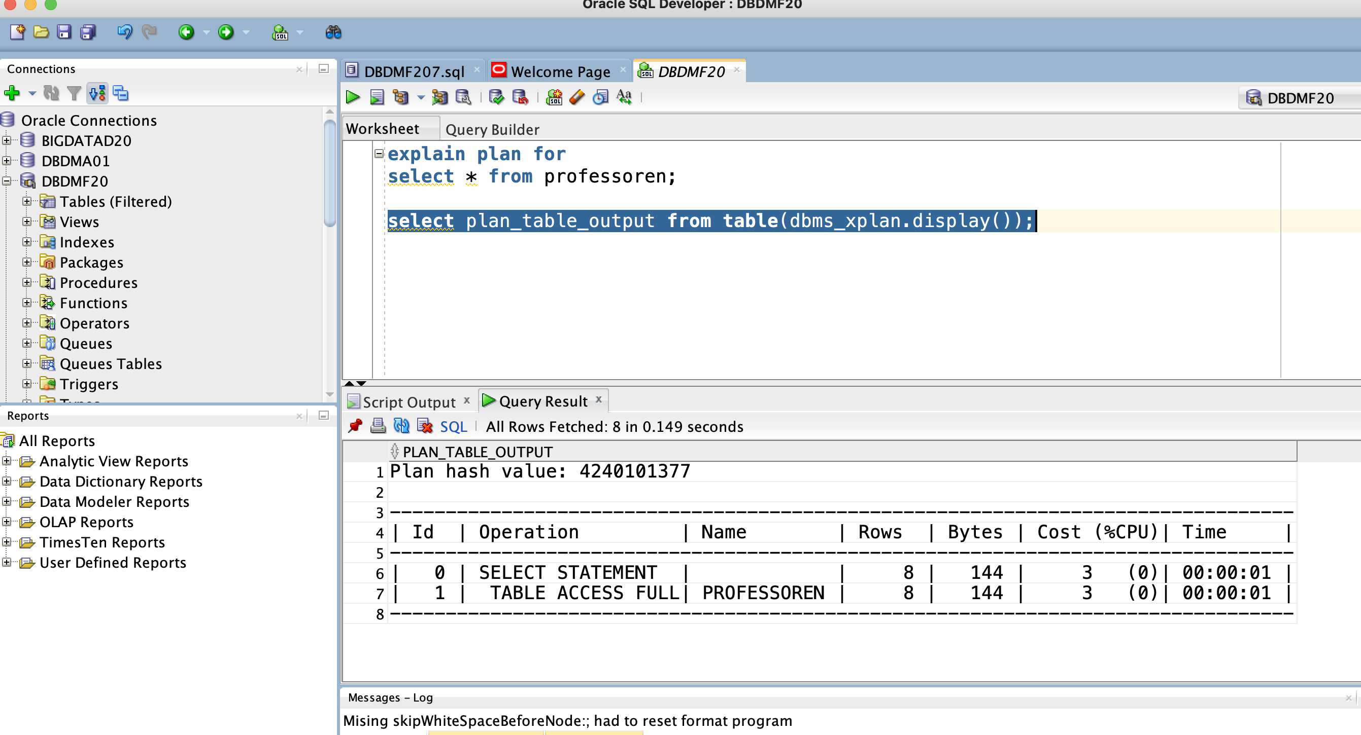
Query Plans 1

Slide 25
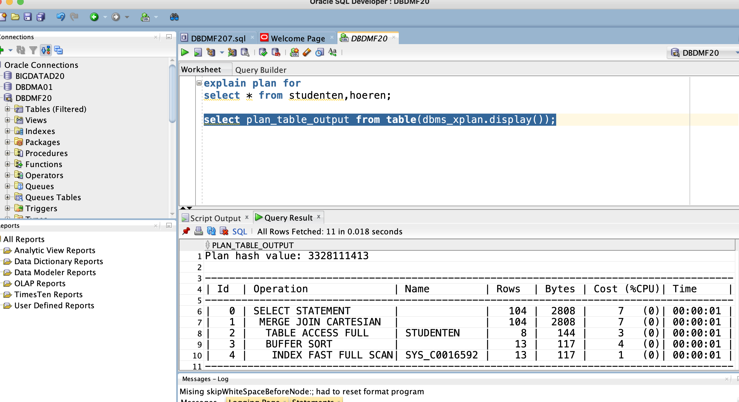
Query Plans 2

Slide 26
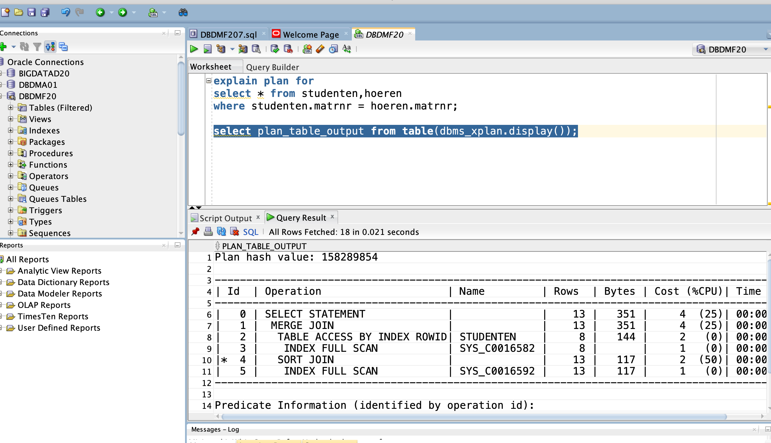
Query Plans 3

Slide 27
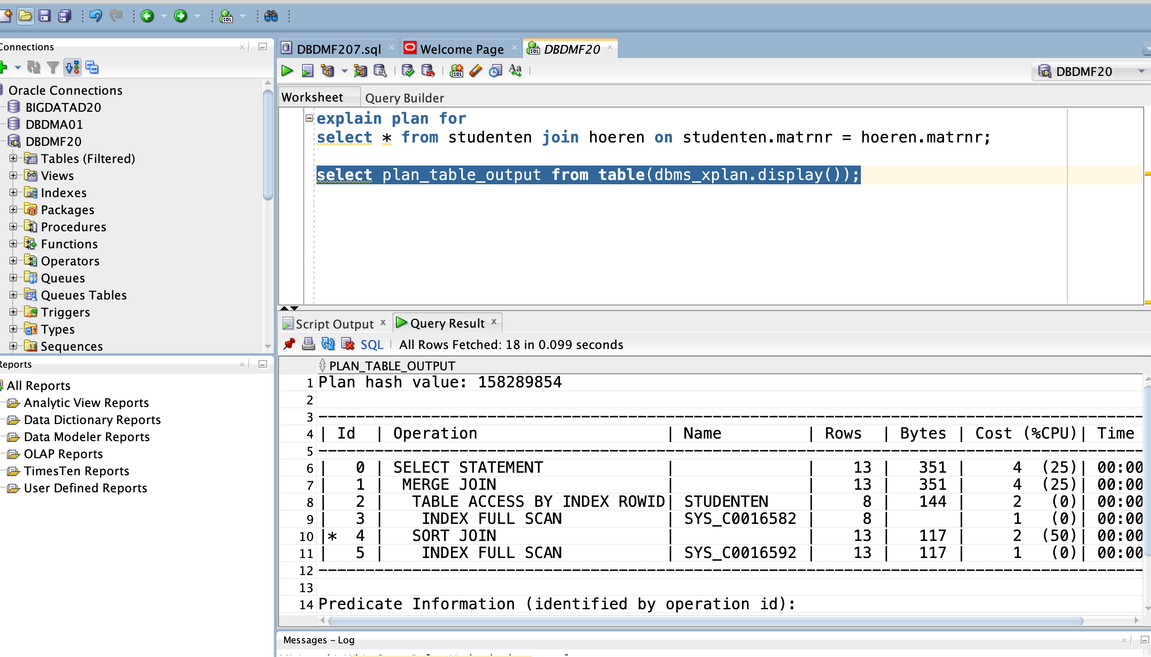
Query Plans 4

Slide 28
Query Plan 5
Beobachtung
Kein Cross-Join
Gleiche Ausführung in alter und neuer Join-Syntax

Slide 29
Äußere Joins – Left Outer
select p.PersNr, p.Name, f.PersNr, f.Note, f.MatrNr, s.MatrNr, s.Name
from Professoren p left outer join
(pruefen f left outer join Studenten s on f.MatrNr= s.MatrNr)
on p.PersNr=f.PersNr;
PersNr | p.Name | f.PersNr | f.Note | f.MatrNr | s.MatrNr | s.Name
2126 | Russel | 2126 | 1 | 28106 | 28106 | Carnap
2125 | Sokrates | 2125 | 2 | 25403 | 25403 | Jonas
2137 | Kant | 2137 | 2 | 27550 | 27550 | Schopen- hauer
2136 | Curie | - | - | - | - | -
… | … | … | … | … | … | …

Slide 30
Äußere Joins – Right Outer
select p.PersNr, p.Name, f.PersNr, f.Note, f.MatrNr, s.MatrNr, s.Name
from Professoren p right outer join
(pruefen f right outer join Studenten s on
f.MatrNr= s.MatrNr)
on p.PersNr=f.PersNr;
PersNr | p.Name | f.PersNr | f.Note | f.MatrNr | s.MatrNr | s.Name
2126 | Russel | 2126 | 1 | 28106 | 28106 | Carnap
2125 | Sokrates | 2125 | 2 | 25403 | 25403 | Jonas
2137 | Kant | 2137 | 2 | 27550 | 27550 | Schopen- hauer
- | - | - | - | - | 26120 | Fichte
… | … | … | … | … | … | …

Slide 31
Äußere Joins – Full Outer
select p.PersNr, p.Name, f.PersNr, f.Note, f.MatrNr, s.MatrNr, s.Name
from Professoren p full outer join
(pruefen f full outer join Studenten s on
f.MatrNr= s.MatrNr)
on p.PersNr=f.PersNr;

Slide 32
Äußere Joins – Full Outer
p.PersNr | p.Name | f.PersNr | f.Note | f.MatrNr | s.MatrNr | s.Name
2126 | Russel | 2126 | 1 | 28106 | 28106 | Carnap
2125 | Sokrates | 2125 | 2 | 25403 | 25403 | Jonas
2137 | Kant | 2137 | 2 | 27550 | 27550 | Schopen- hauer
- | - | - | - | - | 26120 | Fichte
… | … | … | … | … | … | …
2136 | Curie | - | - | - | - | -
… | … | … | … | … | … | …

Slide 33
Rekursion
select Vorgaenger
from voraussetzen, Vorlesungen
where Nachfolger= VorlNr and Titel= 'Der Wiener Kreis'

Slide 34
Rekursion
Vorlesungen
VorlNr | Titel | SWS | gelesenV on
5001 | Grundzüge | 4 | 2137
5041 | Ethik | 4 | 2125
5043 | Erkenntnistheorie | 3 | 2126
5049 | Mäeutik | 2 | 2125
4052 | Logik | 4 | 2125
5052 | Wissenschaftstheorie | 3 | 2126
5216 | Bioethik | 2 | 2126
5259 | Der Wiener Kreis | 2 | 2133
5022 | Glaube und Wissen | 2 | 2134
4630 | Die 3 Kritiken | 4 | 2137
Vorlesungen
Vorlesungen
VorlNr
VorlNr
Titel
Titel
SWS
SWS
gelesenV on
gelesenV on
voraussetzen
Vorgänger | Nachfolger
5001 | 5041
5001 | 5043
5001 | 5049
5041 | 5216
5043 | 5052
5041 | 5052
5052 | 5259
voraussetzen
voraussetzen
Vorgänger
Vorgänger
Nachfolger
Nachfolger

Slide 35
Rekursion
Der Wiener Kreis 5259
Wissenschaftstheorie
Bioethik 5216
5052
Erkenntnistheorie 5043
Ethik 5041
Mäeutik 5049
Grundzüge 5001

Slide 36
Rekursion
Vor-Vorgänger-Vorlesungen des ’Wiener Kreises’
select v1.Vorgaenger
from voraussetzen v1, voraussetzen v2, Vorlesungen v
where v1.Nachfolger= v2.Vorgaenger and v2.Nachfolger= v.VorlNr and v.Titel='Der Wiener Kreis'

Slide 37
Rekursion
select v1.Vorgaenger
from voraussetzen v1, voraussetzen v2, Vorlesungen v
where v1.Nachfolger= v2.Vorgaenger and v2.Nachfolger= v.VorlNr and v.Titel='Der Wiener Kreis'
Vorlesungen
VorlNr | Titel | SWS | gelesenV on
5001 | Grundzüge | 4 | 2137
5041 | Ethik | 4 | 2125
5043 | Erkenntnistheorie | 3 | 2126
5049 | Mäeutik | 2 | 2125
4052 | Logik | 4 | 2125
5052 | Wissenschaftstheorie | 3 | 2126
5216 | Bioethik | 2 | 2126
5259 | Der Wiener Kreis | 2 | 2133
5022 | Glaube und Wissen | 2 | 2134
4630 | Die 3 Kritiken | 4 | 2137
voraussetzen
Vorgänger |  | Nachfolger
5001 |  | 5041
5001 |  | 5043
5001 |  | 5049
5041 |  | 5216
5043 |  | 5052
5041 |  | 5052
5052 |  | 5259
voraussetzen
Vorgänger | Nachfolger
5001 | 5041
5001 | 5043
5001 | 5049
5041 | 5216
5043 | 5052
5041 | 5052
5052 | 5259

Slide 38
Rekursion – Vorgänger des ‘Wiener Kreises‘ der Tiefe n
select v1.Vorgänger
from voraussetzen v1
…
voraussetzen vn_minus_1 voraussetzen vn,
Vorlesungen v
where v1.Nachfolger= v2.Vorgänger and
…
vn_minus_1.Nachfolger= vn.Vorgänger and
vn.Nachfolger = v.VorlNr and
v.Titel= 'Der Wiener Kreis'

Slide 39
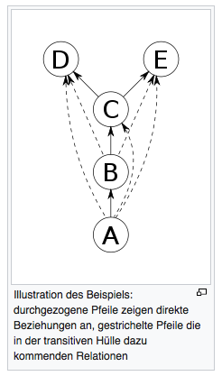


Transitive Hülle

Slide 40
Der Wiener Kreis
Transitive Hülle
Wissenschaftstheorie
Bioethik
Erkenntnistheorie
Ethik
Mäeutik
Grundzüge

Slide 41
connect by Klausel
select Titel
from Vorlesungen
where VorlNr in (select Vorgaenger
from voraussetzen
connect by Nachfolger= prior Vorgaenger
start with Nachfolger= (select VorlNr
from Vorlesungen
Funktioniert nicht für alle Datenbanken
Oracle-spezifisch
where Titel= 'Der
Wiener Kreis'));

Slide 42
connect by Klausel
Vorlesungen
VorlNr | Titel | SWS | gelesenV on
5001 | Grundzüge | 4 | 2137
5041 | Ethik | 4 | 2125
5043 | Erkenntnistheorie | 3 | 2126
5049 | Mäeutik | 2 | 2125
4052 | Logik | 4 | 2125
5052 | Wissenschaftstheorie | 3 | 2126
5216 | Bioethik | 2 | 2126
5259 | Der Wiener Kreis | 2 | 2133
5022 | Glaube und Wissen | 2 | 2134
4630 | Die 3 Kritiken | 4 | 2137
Vorlesungen
Vorlesungen
VorlNr
VorlNr
Titel
Titel
SWS
SWS
gelesenV on
gelesenV on
voraussetzen
Vorgänger | Nachfolger
5001 | 5041
5001 | 5043
5001 | 5049
5041 | 5216
5043 | 5052
5041 | 5052
5052 | 5259
voraussetzen
voraussetzen
Vorgänger
Vorgänger
Nachfolger
Nachfolger

Slide 43
connect by Klausel
Der Wiener Kreis 5259
Wissenschaftstheorie
Bioethik 5216
5052
Erkenntnistheorie 5043
Ethik 5041
Mäeutik 5049
Grundzüge 5001

Slide 44
connect by Klausel
Wissenschaftstheorie
Ethik
Erkenntnistheorie
Grundzüge

Slide 45
Rekursion in einer DB2/SQL99 Datenbank
Gleiche Abfrage: Vorgänger-Vorlesungen des ’Wiener Kreises’ der tiefe n
with TransVorl (Vorg, Nachf)
as (select Vorgaenger, Nachfolger from voraussetzen
union all
select t.Vorg, v.Nachfolger
from TransVorl t, voraussetzen v
where t.Nachf= v.Vorgaenger)
select Titel from Vorlesungen where VorlNr in
(select Vorg from TransVorl where Nachf in
(select VorlNr from Vorlesungen
where Titel= `Der Wiener Kreis´) )

Slide 46
Rekursion in einer DB2/SQL99 Datenbank
Zuerst wird eine temporäre Sicht TransVorl mit der with-Klausel angelegt
Diese Sicht TransVorl ist rekursiv definiert, da sie selbst in der Definition vorkommt
Aus dieser Sicht werden dann die gewünschten Tupel extrahiert
Ergebnis ist natürlich wie gehabt

Slide 47
Veränderungen am Datenbestand – Nochmal im Detail
Einfügen von Tupeln
insert into hoeren
select MatrNr, VorlNr
from Studenten, Vorlesungen
where Titel= `Logik´;
insert into Studenten (MatrNr, Name)
values (28121, `Archimedes´);

Slide 48
Veränderungen am Datenbestand – Nochmal im Detail
Studenten
MatrNr | Name | Semester
... | … | …
29120 | Theophrastos | 2
29555 | Feuerbach | 2
28121 | Archimedes | -

Slide 49
Veränderungen am Datenbestand – Nochmal im Detail
Löschen von Tupeln
delete Studenten where Semester > 13;
Verändern von Tupeln
update Studenten
set Semester= Semester + 1;

Slide 50
Zweistufiges Vorgehen bei Änderungen
die Kandidaten für die Änderung werden ermittelt und ''markiert''
die Änderung wird an den in Schritt 1. ermittelten Kandidaten durchgeführt
Anderenfalls könnte die Änderungsoperation von der Reihenfolge der Tupel abhängen, wie folgendes Beispiel zeigt:
delete from voraussetzen
where Vorgänger in (select Nachfolger
from voraussetzen);

Slide 51
Zweistufiges Vorgehen bei Änderungen
vorausssetzen
Vorgänger | Nachfolger
5001 | 5041
5001 | 5043
5001 | 5049
5041 | 5216
5043 | 5052
5041 | 5052
5052 | 5229
Ohne einen Markierungsschritt hängt das Ergebnis dieser Anfrage von der Reihenfolge der Tupel in der Relation ab. Eine Abarbeitung in der Reihenfolge der Beispielausprägung würde das letzte Tupel (5052, 5229) fälschlicherweise erhalten, da vorher bereits alle Tupel mit 5052 als Nachfolger entfernt wurden.

Slide 52
Sichten (oder Views)
für den Datenschutz create view prüfenSicht as
select MatrNr, VorlNr, PersNr
from prüfen

Slide 53
Sichten (oder Views)
für den Datenschutz create view prüfenSicht as
select MatrNr, VorlNr, PersNr
from prüfen
Statistische Sicht
create view PruefGuete(Name, GueteGrad) as
(select prof.Name, avg(pruef.Note)
from Professoren prof join pruefen pruef on
prof.PersNr = pruef.PersNr
group by prof.Name, prof.PersNr
having count(*) > 50)
k-Anonymität
(k hier 50)

Slide 54
Sichten (oder Views)
für die Vereinfachung von Anfagen
create view StudProf (Sname, Semester, Titel, Pname) as
select s.Name, s.Semester, v.Titel, p.Name
from Studenten s, hören h, Vorlesungen v, Professoren p
where s.MatrNr=h.MatrNr and h.VorlNr=v.VorlNr and v.gelesenVon = p.PersNr
select distinct Semester
from StudProf
where PName=`Sokrates‘;

Slide 55
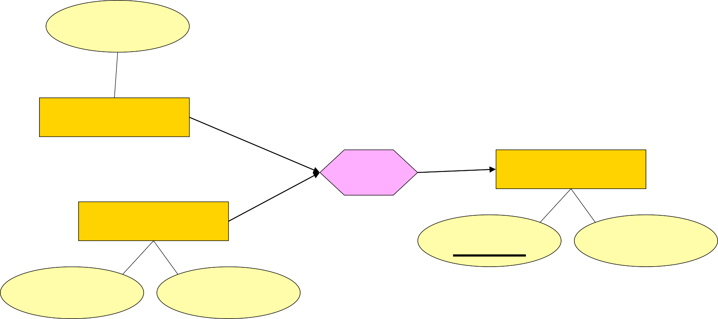
Relationale Modellierung der Generalisierung
Fachgebiet
Assistenten
is_a
Angestellte
PersNr Name
Professoren
Raum Rang
Angestellte: {[PersNr, Name]} Professoren: {[PersNr, Rang, Raum]} Assistenten: {[PersNr, Fachgebiet]}

Slide 56
Sichten zur Modellierung der Generalisierung – Ansaty 1
create table Angestellte
(PersNr Name
integer not null, varchar (30) not null);
create table ProfDaten
(PersNr Rang Raum
integer not null, character(2), integer);
create table AssiDaten
(PersNr Fachgebiet Boss
integer not null, varchar(30), integer);

Slide 57
create view Professoren as select *
Sichten zur Modellierung der Generalisierung – Ansatz 1
from Angestellte a, ProfDaten d
where a.PersNr=d.PersNr;
create view Assistenten as select *
from Angestellte a, AssiDaten d
where a.PersNr=d.PersNr;
Untertypen als Sichten
Zeichnen das ER-Diagramm als Übung …

Slide 58
Sichten zur Modellierung der Generalisierung – Ansatz 2
create table Professoren
(PersNr Name Rang Raum
integer not null, varchar (30) not null, character (2), integer);
create table Assistenten
(PersNr Name Fachgebiet Boss
integer not null, varchar (30) not null, varchar (30), integer);
create table AndereAngestellte
(PersNr Name
integer not null, varchar (30) not null);

Slide 59
create view Angestellte as (select PersNr, Name from Professoren)
Sichten zur Modellierung der Generalisierung – Ansatz 2
union
(select PersNr, Name from Assistenten) union
(select*
from AndereAngestellte);
Obertypen als Sichten
Zeichnen das ER-Diagramm als Übung …

Slide 60
Sichten zur Gewährleistung der Unabhängigkeit von Datenformaten etc.
Benutzer
Sicht 1
Sicht 2
Sicht 3
Relation 3
logische Datenunabhängigkeit
Relation 1
Relation 2
physische Datenunabhängigkeit

Slide 61
Änderbarkeit von Sichten (durch Sichten)
Beispiele für nicht änderbare Sichten
create view WieHartAlsPrüfer (PersNr, Durchschnittsnote) as select PersNr, avg(Note)
from prüfen
group by PersNr;
create view VorlesungenSicht as select Titel, SWS, Name
from Vorlesungen, Professoren
where gelesen Von=PersNr;
insert into VorlesungenSicht
values (`Nihilismus‘, 2, `Nobody‘);

Slide 62
Änderbarkeit von Sichten
In SQL ...
Nur eine Basisrelation
Schlüssel muss vorhanden sein
keine Aggregatfunktionen, Gruppierung oder Duplikateliminierung
alle Sichten
theoretisch änderbare Sichten
in SQL änderbare Sichten

Slide 63
Queries in Anwendungsprogrammen
mehrere Tupel im
Satzorientierte Programmiersprache
Ergebnis
3. Tupel sequentiell verarbeiten
1. Anfrage
4. Cursor/Iterator schließen
2. Anfrage auswerten,
Ergebnistupel im Cursor/Iterator/ ResultSet bereitstellen
mengenorientiertes
DBMS

Slide 64
Web-Anbindung von Datenbanken via Servlets, JDBC, etc.
Internet
Browser
Webserver
Vorlesungs-
Verzeichnis.html
Servlet-Engine
Servlet
S ervlet
Servlet VrlVrz
VrlVrz
VrlVrz
JDBC (Java
Database Conn.)
Datenbank

Slide 65
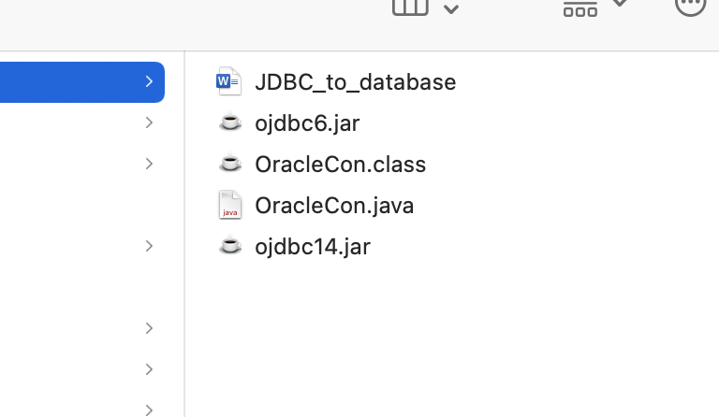
Java Beispiel
Code
JDBD Driver (jar)

Slide 66
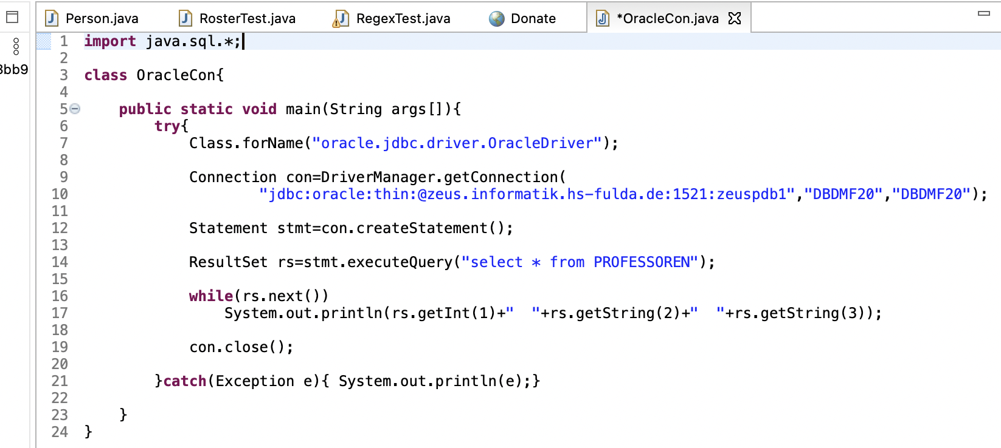
Java Beispiel
Code
JDBD Driver (jar)

